Slide 1


Slide 2
编辑顶点，添加顶点、删除线段

Slide 9

相交
金光大道
+
先选图

Slide 10


Slide 11
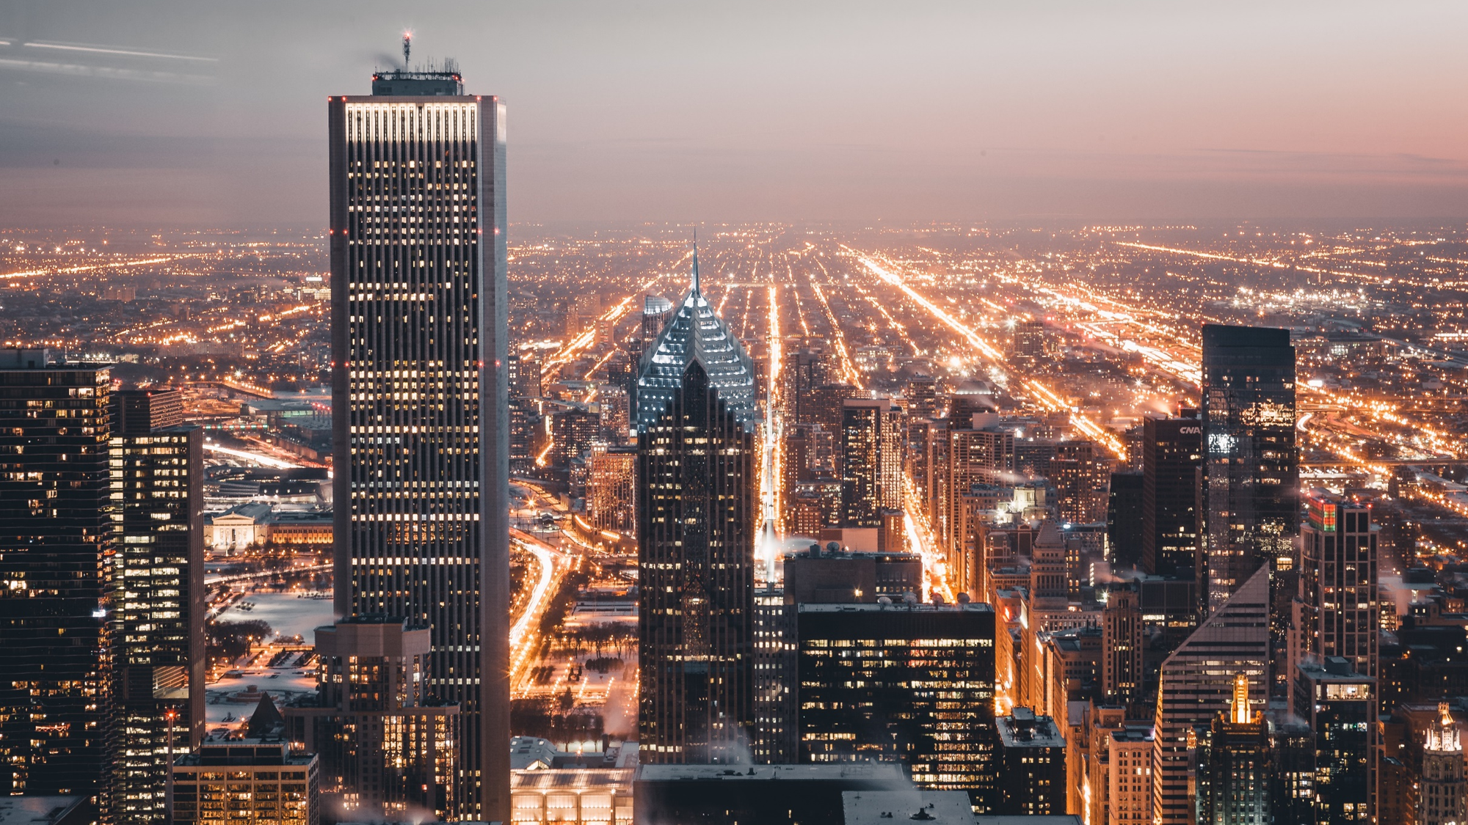
左边“加”：矩形框设置为幻灯片背景填充
右边“时”：文本和任意多边形剪除操作

Slide 12
将此页PPT导出为图片用于制作渐变背景

Slide 13

变到只有这么小
将此图另存为图片，此举是为了让图片的分辨率更低，在虚化中会有更好的效果。

Slide 14

艺术效果 -> 虚化 -> 调大半径

